Slide 1



Slide 2


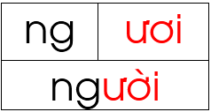








Slide 3

3
Viết

Slide 4

3
Viết

Slide 5
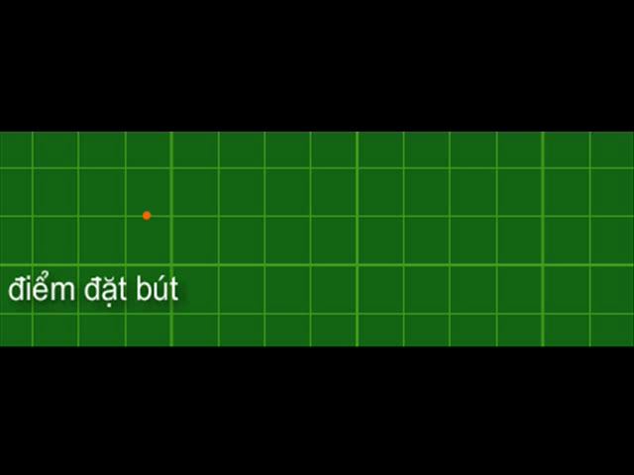

Slide 6

3
Viết

Slide 7
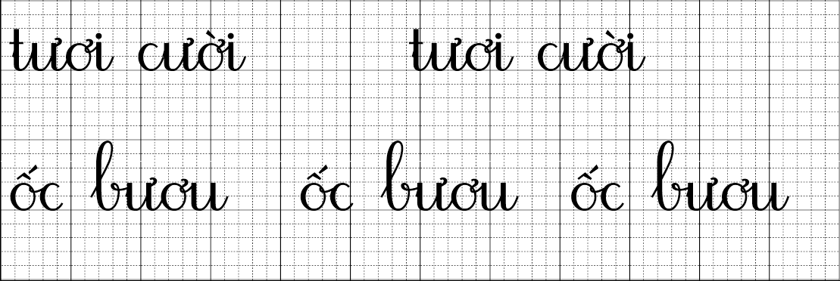
3
Viết

Slide 8
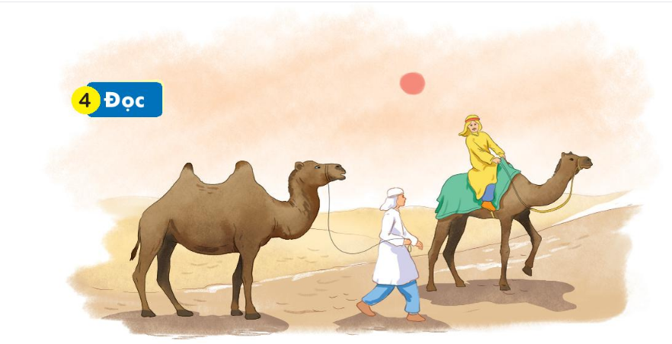


Slide 9


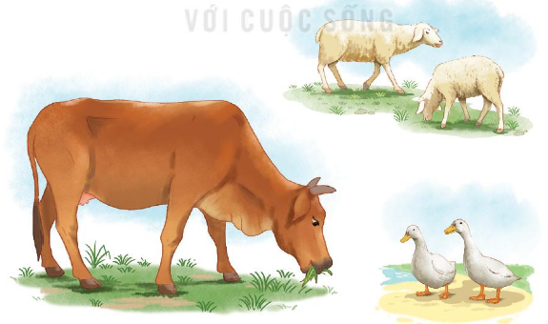

Slide 10
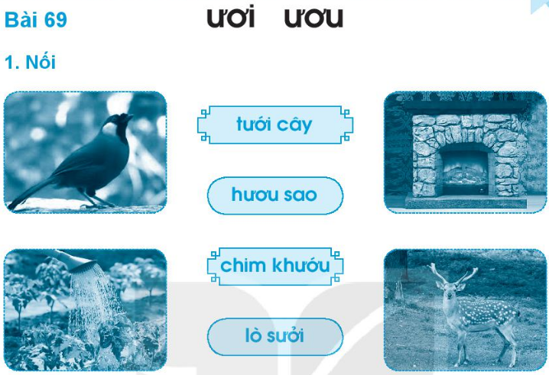
Vở bài tập

Slide 11
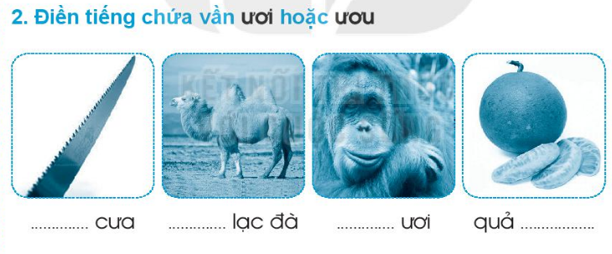




Vở bài tập

Slide 12



Vở bài tập

